Slide 1
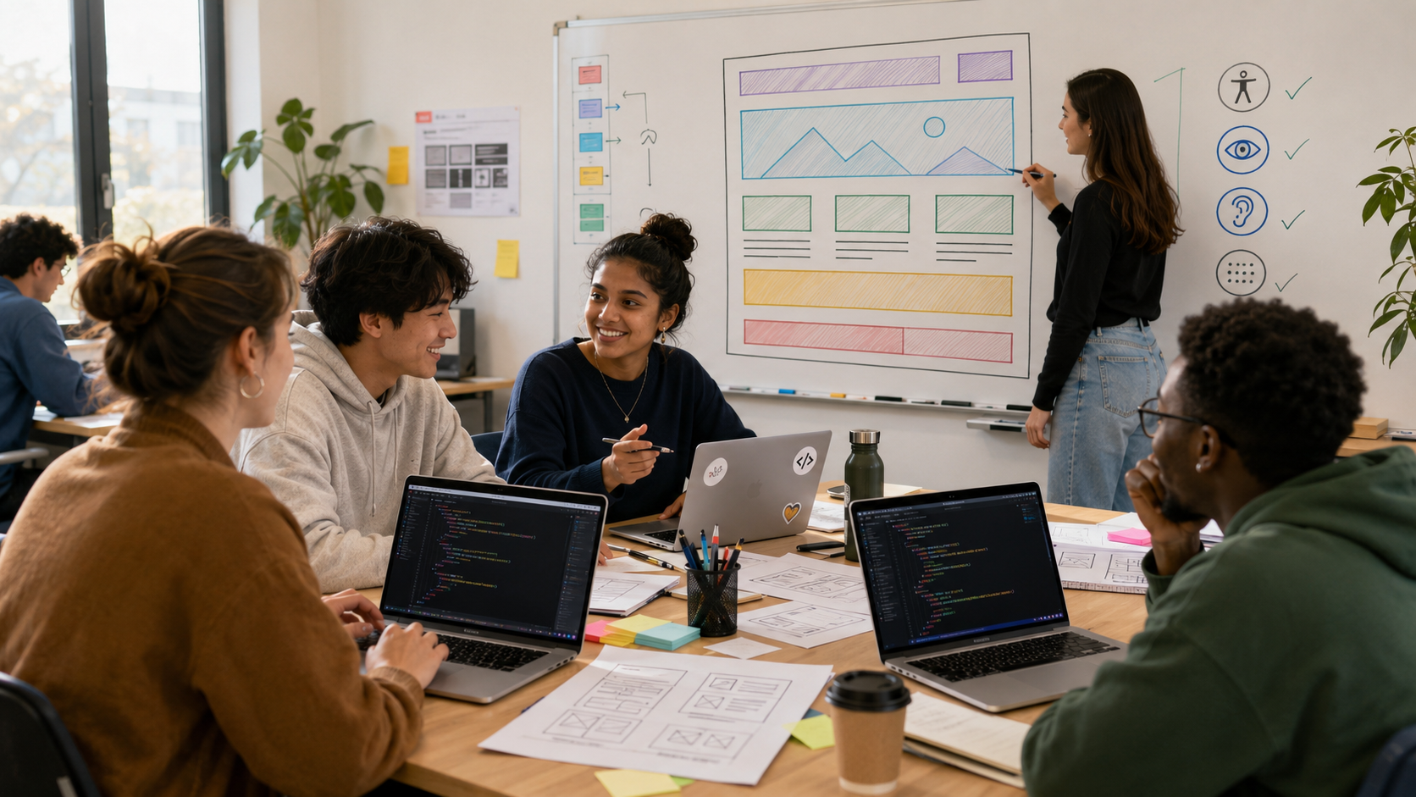
CPMK51 · Design Thinking · Wireframe · Prototype
Pertemuan 4
UI/UX Design, Wireframing, dan Prototyping
Pengembangan Aplikasi Web (TI-501)
Program Studi Teknologi Informasi UMY
Notes:
Awali dengan menghubungkan pertemuan 3 tentang CSS responsif dengan kebutuhan desain yang berpusat pada pengguna.

Slide 2
Tujuan Pembelajaran
Setelah sesi ini, mahasiswa memahami bagaimana ide aplikasi diubah menjadi rancangan antarmuka.
Kompetensi Utama
Produk Pertemuan 4
Koneksi RPS
• Menjelaskan prinsip UI/UX
• Menerapkan design thinking
• Menghasilkan wireframe dasar
• Membuat prototype low-fidelity
• User flow Asisten AI UMKM
• Wireframe 3 halaman utama
• Prototype low-fidelity di Figma
• Dokumentasi alasan desain
• Pertemuan 4: UI/UX design
• Wireframing dan prototyping
• Berbasis studi kasus semester
• Bobot aktivitas: 3%
Notes:
Tekankan bahwa pertemuan ini bukan lomba membuat desain indah, melainkan merancang pengalaman pengguna yang jelas, mudah dipakai, dan sesuai kebutuhan UMKM.

Slide 3
Dari Struktur ke Pengalaman
HTML dan CSS membentuk tampilan; UI/UX memastikan tampilan tersebut mudah dipahami pengguna.
P1
P2
P3
P4
Konteks web modern
Struktur HTML semantik
Layout responsif
Rancangan pengalaman pengguna
Pertemuan 4 menempatkan pengguna sebagai pusat keputusan desain: halaman apa yang dibutuhkan, urutan interaksi seperti apa, dan informasi mana yang harus paling mudah ditemukan.
Notes:
Gunakan slide ini untuk menjaga kesinambungan materi.

Slide 4
UI dan UX: Beda tetapi Saling Terkait
UI adalah apa yang dilihat pengguna; UX adalah apa yang dirasakan dan dialami pengguna.
User Interface (UI)
User Experience (UX)
• Layout halaman
• Warna dan tipografi
• Tombol, form, ikon
• Konsistensi visual
• Keterbacaan elemen
• Alur yang mudah diikuti
• Kebutuhan pengguna terpenuhi
• Minim kebingungan
• Aksesibel untuk semua
• Efisien dan menyenangkan
Contoh: tombol terlihat menarik adalah UI. Pengguna paham kapan dan mengapa menekan tombol tersebut adalah UX.
Notes:
Berikan contoh dari aplikasi kampus, e-commerce, atau layanan pesan makanan agar mudah dipahami.

Slide 5
Design Thinking untuk Aplikasi Web
Cara berpikir sistematis agar solusi tidak hanya “berfungsi”, tetapi juga berguna.
1
2
3
4
5
Empathize
Define
Ideate
Prototype
Test
Pahami pengguna
Rumuskan masalah
Cari alternatif solusi
Buat rancangan cepat
Uji dan perbaiki
Dalam studi kasus Asisten AI UMKM, design thinking membantu mahasiswa menghindari fitur yang “keren” tetapi tidak menjawab masalah pemilik UMKM.
Notes:
Tekankan bahwa proses ini iteratif, bukan linier sekali jalan.

Slide 6
Persona: Siapa Pengguna Kita?
Persona membantu tim membuat keputusan desain berdasarkan kebutuhan pengguna, bukan asumsi pribadi.
Data Persona
Manfaat
Pemilik UMKM
• Tujuan pengguna
• Hambatan utama
• Kebiasaan digital
• Konteks perangkat
• Tingkat literasi teknologi
• Membantu prioritas fitur
• Menyederhanakan alur
• Menentukan bahasa antarmuka
• Mengurangi asumsi desain
Butuh promosi cepat, tidak terbiasa membuat caption, dan mengelola pesanan lewat chat.
Notes:
Persona dapat dibuat ringkas. Tidak perlu penelitian mendalam untuk tugas praktikum awal, tetapi tetap harus masuk akal.

Slide 7
User Flow: Alur Pengguna
User flow menunjukkan langkah pengguna dari tujuan awal hingga tugas selesai.
Masuk
Isi Produk
Generate AI
Edit
Simpan
Pemilik UMKM membuka aplikasi
Nama, deskripsi, keunggulan
Aplikasi membuat caption
Pengguna menyesuaikan hasil
Hasil siap dipakai
Kriteria alur yang baik: langkah sedikit, istilah mudah dipahami, kesalahan mudah diperbaiki, dan hasil akhir jelas.
Notes:
Minta mahasiswa membuat satu user flow utama sebelum menggambar wireframe.

Slide 8
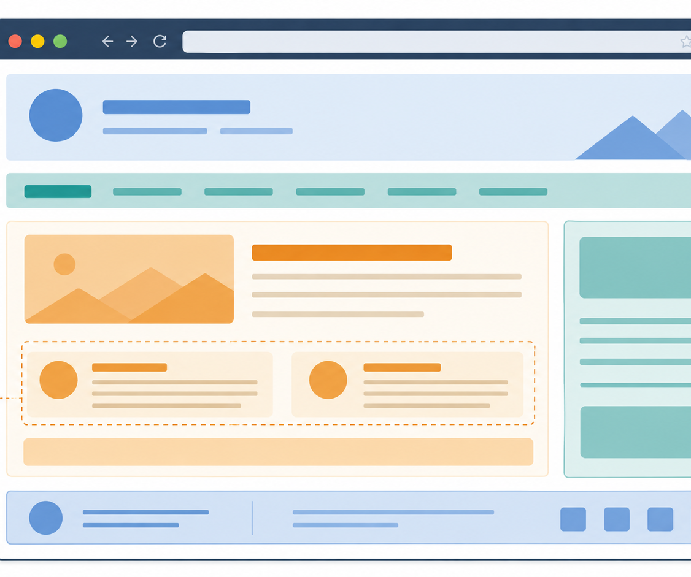
Wireframe: Sketsa Struktur Halaman
Wireframe berfokus pada struktur dan prioritas informasi, belum pada warna dan dekorasi.
Tujuan Wireframe
• Menentukan area utama halaman
• Menata hierarki informasi
Level Fidelitas
• Low-fidelity: sketsa kasar
• Mid-fidelity: lebih terstruktur
Hal yang Dihindari
• Terlalu cepat memilih warna
• Membahas estetika sebelum alur jelas
Notes:
Tampilkan bahwa wireframe bisa dibuat di kertas, papan tulis, atau Figma.

Slide 9
Usability Heuristics yang Praktis
Gunakan prinsip sederhana untuk menilai apakah rancangan mudah digunakan.
Kejelasan
Konsistensi
Pencegahan Error
• Status sistem terlihat
• Label tombol mudah dipahami
• Instruksi tidak ambigu
• Pola navigasi sama
• Istilah tidak berubah-ubah
• Komponen seragam
• Validasi input jelas
• Konfirmasi aksi penting
• Pesan error membantu
Efisiensi
Aksesibilitas
• Langkah ringkas
• Informasi prioritas di depan
• Tidak memaksa input berulang
• Kontras memadai
• Bisa digunakan keyboard
• Teks alternatif untuk gambar
Notes:
Prinsip ini tidak perlu dihafal seluruhnya, tetapi digunakan sebagai checklist desain.

Slide 10
Figma untuk Prototyping
Figma digunakan untuk membuat frame, komponen, alur, dan prototype tanpa coding.
Frame
Shape & Text
Auto Layout
• Area layar: desktop/mobile
• Elemen visual dasar
• Merapikan jarak dan susunan
Component
Prototype
• Elemen yang bisa dipakai ulang
• Menghubungkan antar-halaman
Target praktikum: bukan desain final, tetapi prototype low-fidelity yang bisa diklik untuk menjelaskan alur pengguna.
Notes:
Bila tidak memakai Figma, mahasiswa dapat menggunakan alat serupa, tetapi Figma disarankan untuk konsistensi kelas.

Slide 11
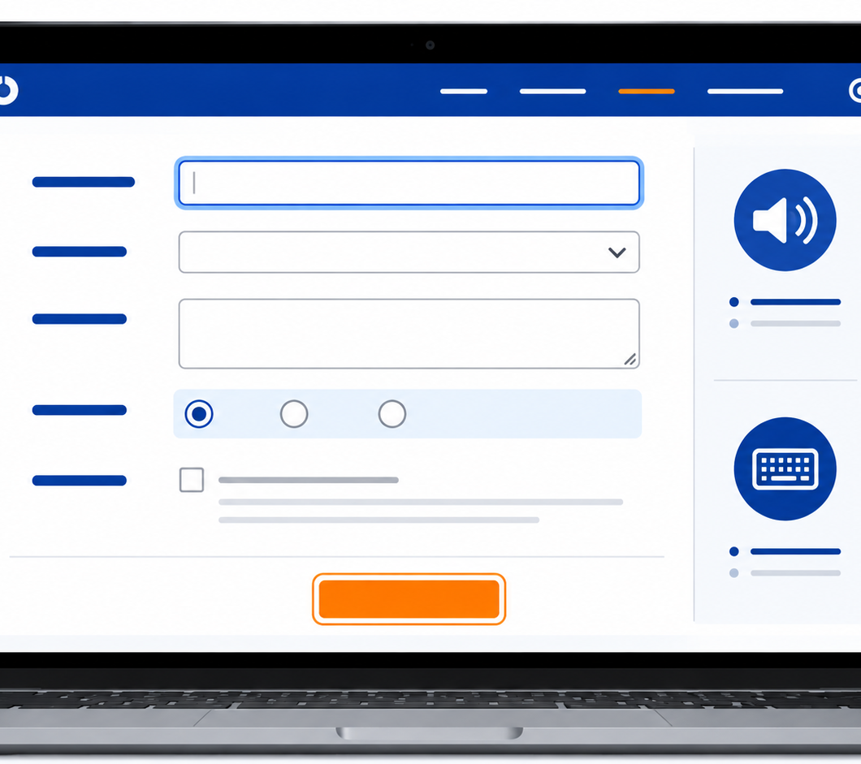
Prototype untuk Asisten AI UMKM
Minimal terdiri dari tiga halaman utama yang saling terhubung.
Halaman 1: Beranda
• Penjelasan singkat aplikasi
• Tombol mulai yang jelas
Halaman 2: Form Produk
• Input nama produk, keunggulan, target pembeli
• Tombol generate caption
Halaman 3: Hasil AI
• Caption yang dapat disalin atau diedit
• Navigasi kembali untuk revisi
Notes:
Tekankan hubungan antarhalaman: dari beranda ke form, dari form ke hasil, dan kemungkinan kembali mengedit.

Slide 12
Integrasi AIK dalam Desain UI/UX
Desain antarmuka adalah bagian dari amanah karena menentukan kemudahan akses pengguna.
Al-‘Adl
Rahmah
Amanah
• Desain tidak menyulitkan pengguna tertentu
• Aksesibilitas untuk ragam perangkat dan kemampuan
• Bahasa antarmuka ramah
• Pesan error tidak menyalahkan pengguna
• Data pengguna diperlakukan hati-hati
• Alur tidak menipu atau memanipulasi
Notes:
Hubungkan dengan aksesibilitas dan etika penggunaan AI.

Slide 13
Aktivitas Praktikum Pertemuan 4
Mahasiswa membuat rancangan low-fidelity, bukan implementasi kode final.
Langkah 1–2
Langkah 3–4
Langkah 5–6
• Pilih persona UMKM
• Rumuskan tujuan pengguna
• Buat user flow utama
• Buat wireframe 3 halaman
• Susun layout dan prioritas informasi
• Gunakan prinsip semantik dan aksesibilitas
• Hubungkan frame menjadi prototype
• Uji dengan checklist heuristik
• Tulis refleksi desain
Notes:
Sampaikan bahwa hasil dikumpulkan sebagai tautan Figma/PDF dan dokumentasi singkat.

Slide 14
Rubrik Penilaian
Penilaian berfokus pada ketepatan rancangan, bukan keindahan visual semata.
Persona & masalah
20%
User flow
20%
Wireframe 3 halaman
25%
Prototype klik
20%
Refleksi & kerapian
15%
Keluaran: tautan Figma atau PDF prototype + file refleksi singkat. Bobot mengikuti komponen tugas pertemuan.
Notes:
Jika tidak semua mahasiswa memiliki akun Figma, minta eksport PDF.

Slide 15
Kesalahan Umum yang Perlu Dihindari
Kualitas desain sering turun bukan karena kurang dekorasi, tetapi karena alurnya tidak jelas.
Langsung memilih warna dan ikon sebelum alur jelas.
Tombol utama tidak terlihat atau terlalu banyak pilihan.
Label form tidak spesifik sehingga pengguna ragu mengisi.
Tidak ada skenario error atau validasi input.
Prototype tidak bisa menjelaskan perjalanan pengguna.
Prinsip utama: desain yang baik mengurangi beban berpikir pengguna.
Notes:
Gunakan sebagai checklist sebelum mahasiswa mengumpulkan tugas.

Slide 16
Tugas dan Persiapan Pertemuan Berikutnya
Pertemuan berikutnya masuk ke JavaScript untuk interaktivitas web.
Dikumpulkan
Standar Minimum
Persiapan P5
• Link Figma / PDF prototype
• User flow
• Wireframe 3 halaman
• Refleksi keputusan desain
• Ada persona pengguna
• Alur bisa diikuti
• Komponen konsisten
• Aksesibilitas dasar diperhatikan
• Review JavaScript dasar
• DOM dan event
• Fetch API sebagai pengantar
• Siapkan editor kode
Diskusi penutup: fitur apa yang paling penting untuk pengguna UMKM pada prototype Anda?
Notes:
Akhiri dengan meminta 2-3 mahasiswa mempresentasikan alur prototype secara singkat.

